Slide 1
Алгоритмы и структуры данных
Лекция 1. Введение

Slide 2
Толковый словарь исходных терминов
Алгоритм – это набор инструкций для выполнения некоторой задачи.
Алгоритм – это конечная последовательность предписании, исполнение ко­торых позволяет получить решение некоторой задачи.
Структура данных - множество элементов данных, упорядоченных одним из принятых способов.
Файл - набор данных на логическом уровне рассмотрения.
Файл - именованная область данных на носителе информации.
Переменная - ?
Переменная - именованная область данных в оперативной памяти.

Slide 3
Информация и ее представление в памяти
В цифровых вычислительных машинах можно выделить три основных ви­да запоминающих устройств:
- сверхоперативная память;
- оперативная память;
- внешняя па­мять.
Обычно сверхоперативная память строится на регистрах. Некоторые из наиболее важных регистров содержатся в центральном про­цессоре компьютера.
Оперативная память предназначена для запоминания более постоянной по своей природе информации. Важнейшим свойством оперативной памяти явля­ется адресуемость.
Внешняя память служит прежде всего для долговременного хранения дан­ных. Характерным для данных на внешней памяти является то, что они могут сохраняться там даже после завершения создавшей их программы и могут быть впоследствии многократно использованы той же программой при повторных ее запусках или другими программами. внешняя память обладает свойством адресуемости.

Slide 4
Классификация структур данных
Структуры данных
Простые базовые структуры
Статические структуры
Полустатические структуры
Динамические структуры
Файловые структуры (файлы)
Вектор
Массивы
Множества
Записи
Таблицы
Стеки
Очереди
Деки
Строки
Графы
Деревья
Линейные связные списки
Разветвлённые связные списки
Числовые
Символьные
Логические
Перечисление
Интервал
Указатели
Последовательные
Прямого доступа
Комбинированного
доступа
Организованные
разделами
Информация по каждому типу однозначно определяет:
структуру хранения данных указанного типа, т.е. выделение памяти и представление данных в ней, с одной стороны, и интерпретирование двоичного представления, с другой;
множество допустимых значений, которые может иметь тот или иной объект описываемого типа;
множество допустимых операций, которые применимы к объекту опи­сываемого типа.

Slide 5
Двоичные приставки
Измерения в байтах
ГОСТ 8.417—2002 |  |  | Приставки СИ |  | Приставки МЭК
Название | Обозначение | Степень | Название | Степень | Название | Обозначение |  | Степень
байт | Б | 10⁰ | — | 10⁰ | байт | B | Б | 2⁰
килобайт | Кбайт | 10³ | кило- | 10³ | кибибайт | KiB | КиБ | 2¹⁰
мегабайт | Мбайт | 10⁶ | мега- | 10⁶ | мебибайт | MiB | МиБ | 2²⁰
гигабайт | Гбайт | 10⁹ | гига- | 10⁹ | гибибайт | GiB | ГиБ | 2³⁰
терабайт | Тбайт | 10¹² | тера- | 10¹² | тебибайт | TiB | ТиБ | 2⁴⁰
петабайт | Пбайт | 10¹⁵ | пета- | 10¹⁵ | пебибайт | PiB | ПиБ | 2⁵⁰
эксабайт | Эбайт | 10¹⁸ | экса- | 10¹⁸ | эксбибайт | EiB | ЭиБ | 2⁶⁰
зеттабайт | Збайт | 10²¹ | зетта- | 10²¹ | зебибайт | ZiB | ЗиБ | 2⁷⁰
йоттабайт | Ибайт | 10²⁴ | йотта- | 10²⁴ | йобибайт | YiB | ЙиБ | 2⁸⁰

Slide 6
Двоичные приставки
Приставка | Обозначение | Двоичные приставки | Десятичные приставки | Относит. ошибка, %
кило | к, k | 2¹⁰ = 1024 | 10³ = 1000 | 2,40
мега | М, M | 2²⁰ = 1 048 576 | 10⁶ = 1 000 000 | 4,86
гига | Г, G | 2³⁰ = 1 073 741 824 | 10⁹ = 1 000 000 000 | 7,37
тера | Т, T | 2⁴⁰ = 1 099 511 627 776 | 10¹² = 1 000 000 000 000 | 9,95
пета | П, P | 2⁵⁰ = 1 125 899 906 842 624 | 10¹⁵ = 1 000 000 000 000 000 | 12,59
экса | Э, E | 2⁶⁰ = 1 152 921 504 606 846 976 | 10¹⁸ = 1 000 000 000 000 000 000 | 15,29
зетта | З, Z | 2⁷⁰ = 1 180 591 620 717 411 303 424 | 10²¹ = 1 000 000 000 000 000 000 000 | 18,06
йотта | Й, Y | 2⁸⁰ = 1 208 925 819 614 629 174 706 176 | 10²⁴ = 1 000 000 000 000 000 000 000 000 | 20,89

Slide 7
Операции над структурами данных
Над любыми структурами данных могут выполняться четыре общие операции:
создание,
уничтожение,
выбор (доступ),
обновление.
Вышеуказанные четыре операции обязательны для всех структур и типов данных.
Помимо этих общих операций для каждой структуры данных могут быть определены операции специфические, работающие только с данными данного типа (данной структуры).

Slide 8
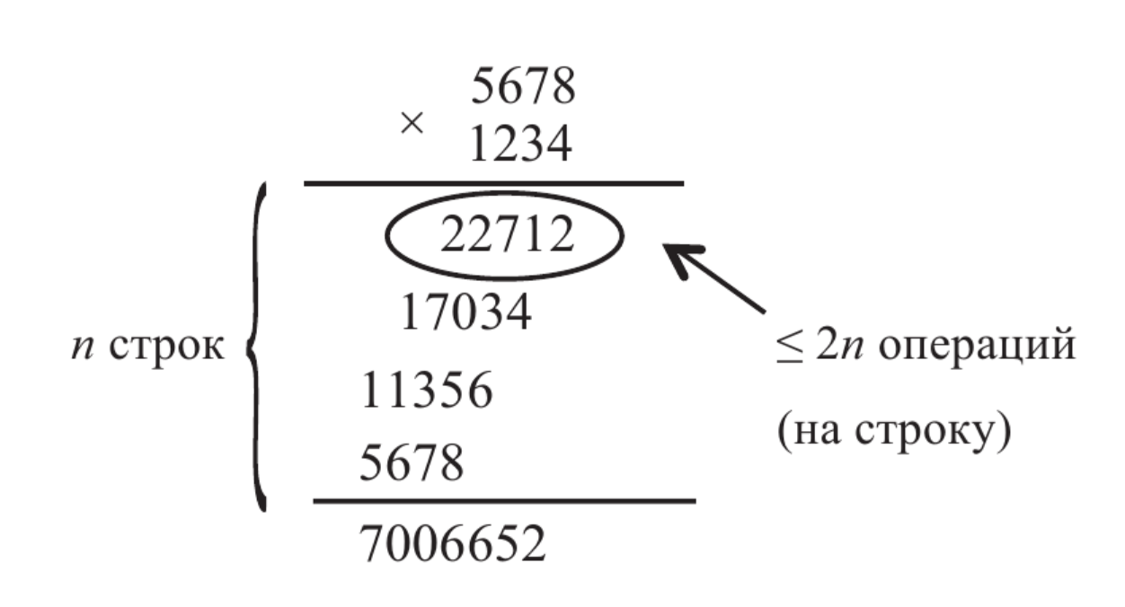
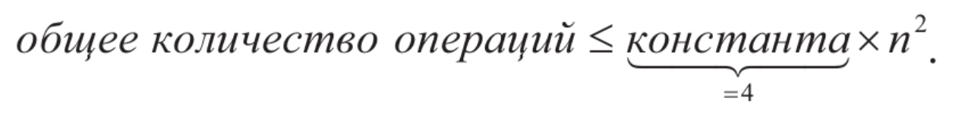
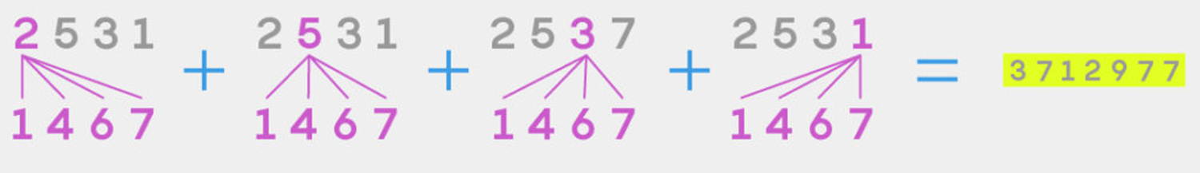
Целочисленное умножение
Анализ числа операций

Slide 9
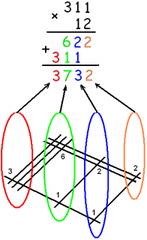
Целочисленное умножение

Slide 10
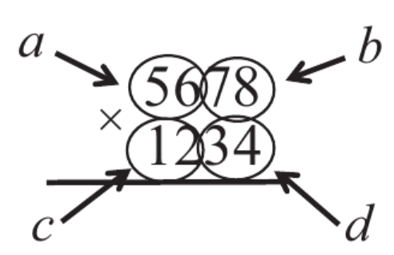
Умножение Карацубы
Шаг 1: Вычислить произведение a * c = 56 * 12, которое составляет 672 (можете проверить сами).
Шаг 2: Вычислить b * d = 78 * 34 = 2652.
Шаг 3: Вычислить (a + b) * (c + d) = 134 * 46 = 6164.
Шаг 4: Вычесть результаты первых двух шагов из результата третьего шага: 6164 – 672 – 2652 = 2840.
Наконец, мы суммируем результаты шагов 1, 2 и 4, но только после добавления четырех конечных нулей к ответу на шаге 1 и двух конечных нулей к ответу на шаге 4.
Шаг 5: Вычислить 672 * 10⁴ + 2840 * 10² + 2652 = 6 720 000 + 284 000 + 2652 = 70 066 552.

Slide 11

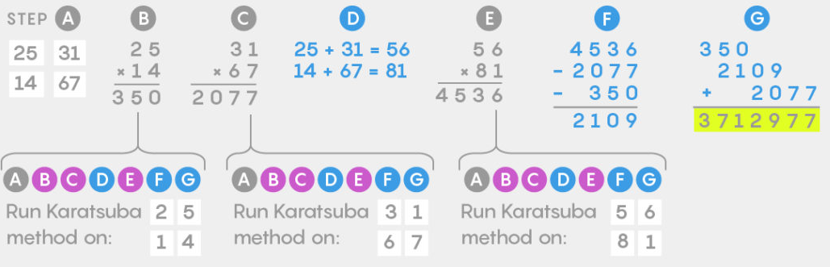

Slide 12
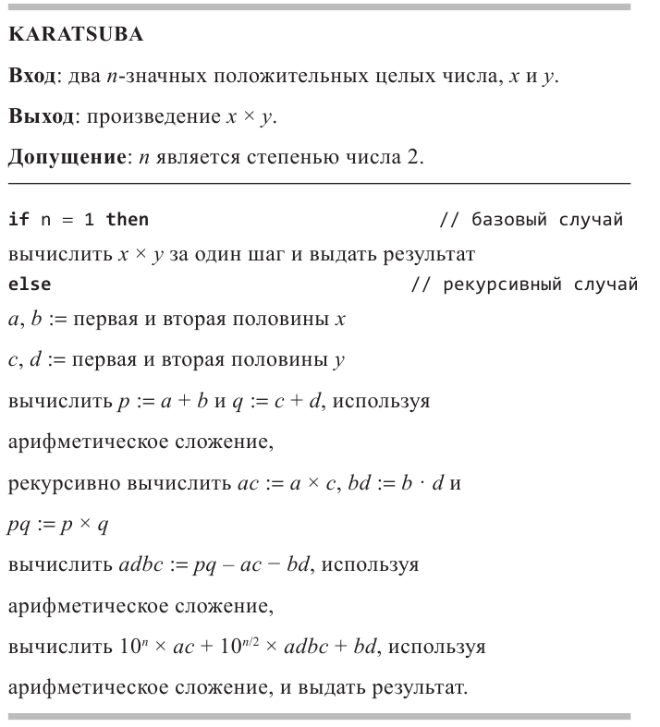
Умножение Карацубы

Slide 13

Бинарный поиск
Вам надо найти фамилию человека в телефонной книге.
Фамилия начинается с буквы «К».

Slide 14

Бинарный поиск
Сыграем в простую игру: я загадал число от 1 до 100.
Вы должны отгадать мое число, использовав как можно меньше попыток.
При каждой попытке я буду давать один из трех ответов: «мало», «много» или «угадал».

Slide 15



Бинарный поиск

Slide 16


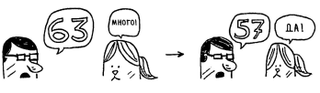

Бинарный поиск

Slide 17
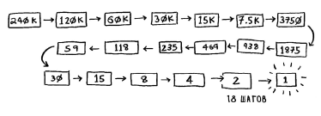
Бинарный поиск
В словаре 240 ООО слов.
Как вы думаете, сколько попыток для поиска вам понадобится в худшем случае?
Простой поиск
240 000 шагов
Бинарный поиск
18 шагов
Для списка из n элементов бинарный поиск выполняется за log₂n шагов, тогда как простой поиск будет выполнен за n шагов.

Slide 18
Бинарный поиск
Low
High
Новое значение High
Low

Slide 19


